Slide 1
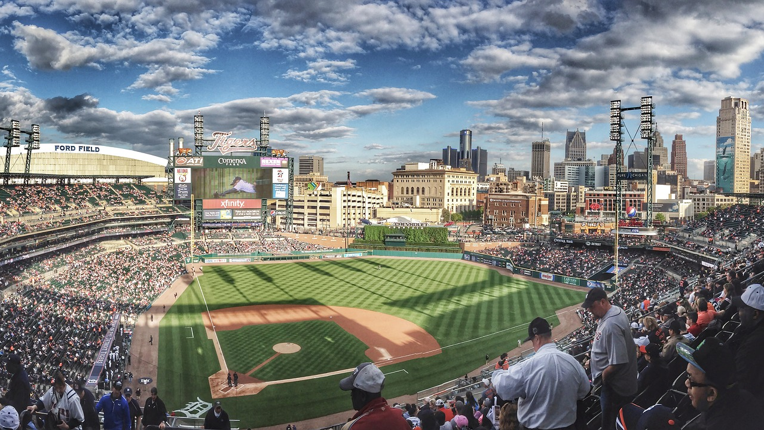
Dscover 스포츠 분야 프로젝트
2022 프로야구
최종 순위 예측 시스템
김지환 손유승 최범규 임세민 임선주

Slide 2

INDEX
1
2
3
프로젝트 주제 및 선정 배경
데이터 수집
데이터 전처리
4
5
데이터 시각화
의의 및 한계

Slide 3
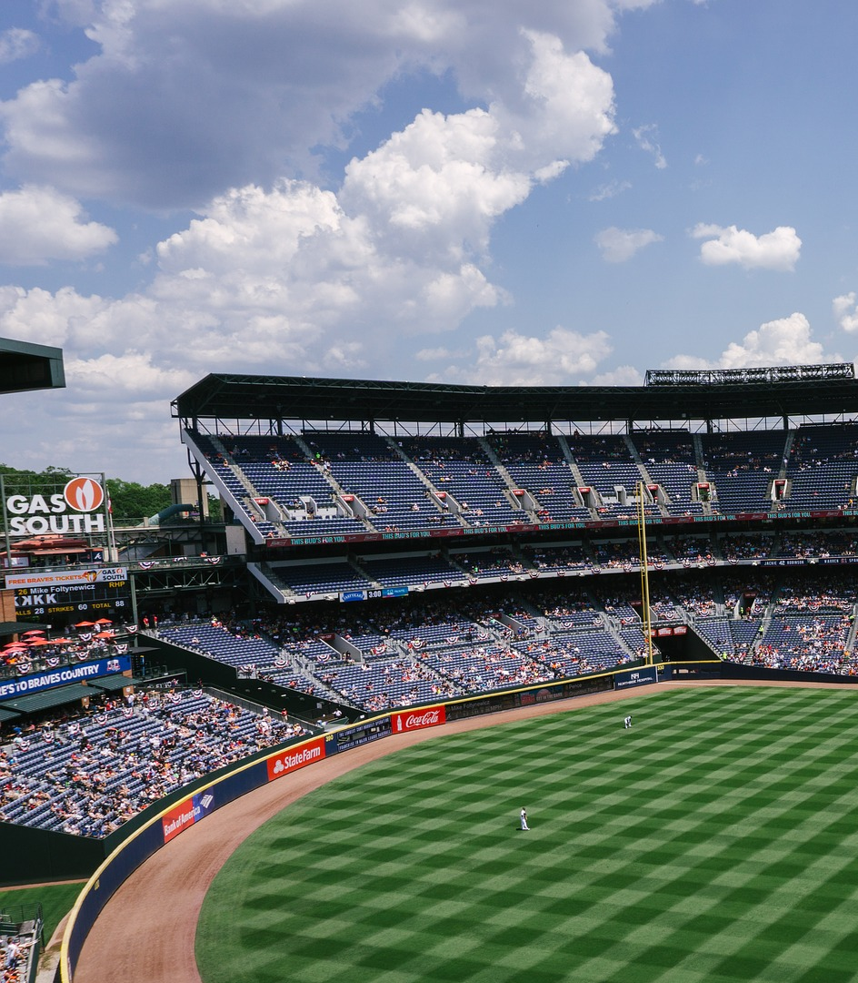
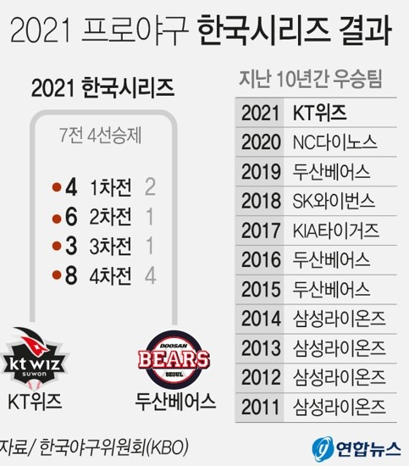
1
프로젝트 주제 및 선정 배경
2022 시즌 최종 순위 예측
내가 응원하는 팀이 플레이오프에 진출할 수 있을까?
과연 이번에는 어떤 팀이 우승할까?
우리 팀의 최종 순위는 어떻게 될까?

Slide 4

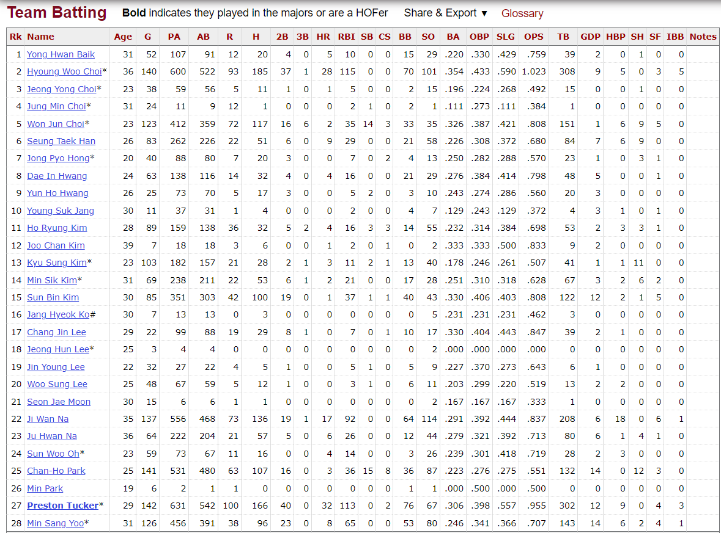
데이터 수집
2
1) 선수단 변화 목록
2017 – 2022 (5년치)
연도별 트레이드, FA, 은퇴, 데뷔, 용병, 군복무, 개명선수

Slide 5
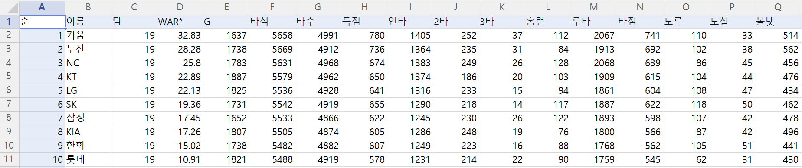
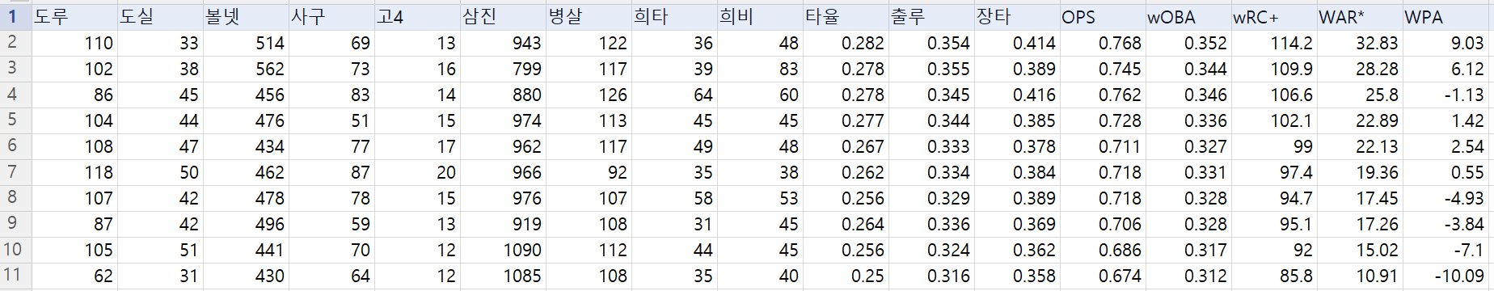
데이터 수집
2
2) 팀별 성적 (시즌 기록)
ex) 2019 팀타자 데이터
2017 – 2022 (5년치)
팀별 데이터, 팀별 타자 및 투수 성적

Slide 6
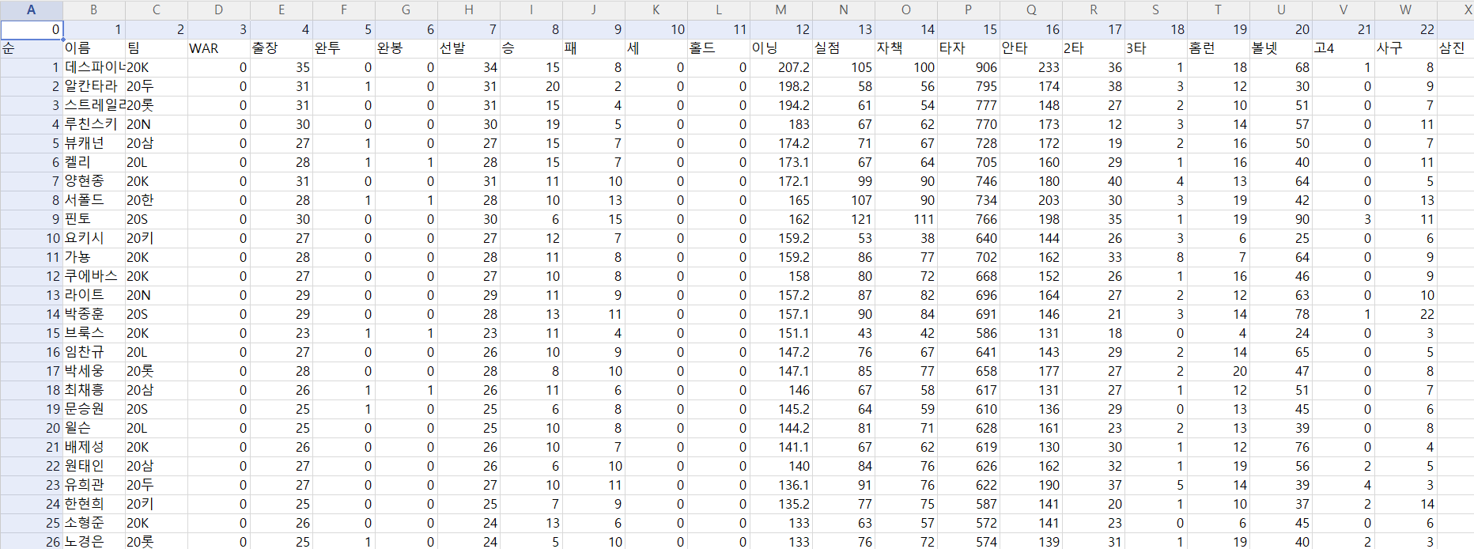
데이터 수집
2
3) 선수별 데이터
ex) 2020 투수 데이터 일부
2017 – 2022 (5년치)
선수별로 정리한 타자 및 투수 성적

Slide 7
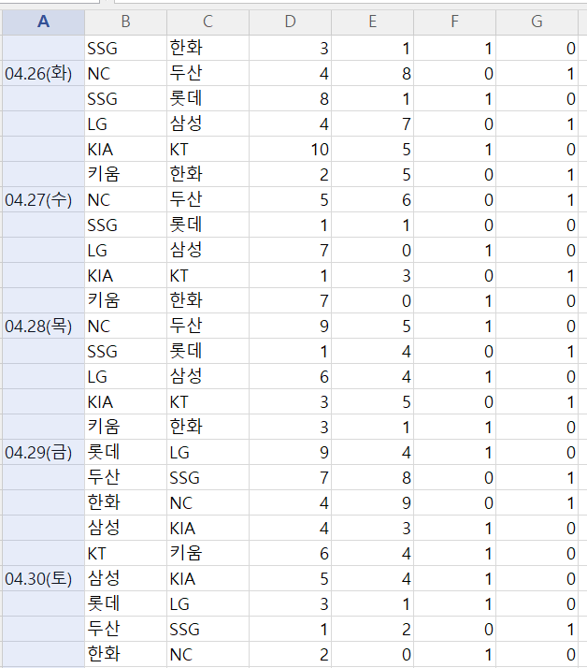
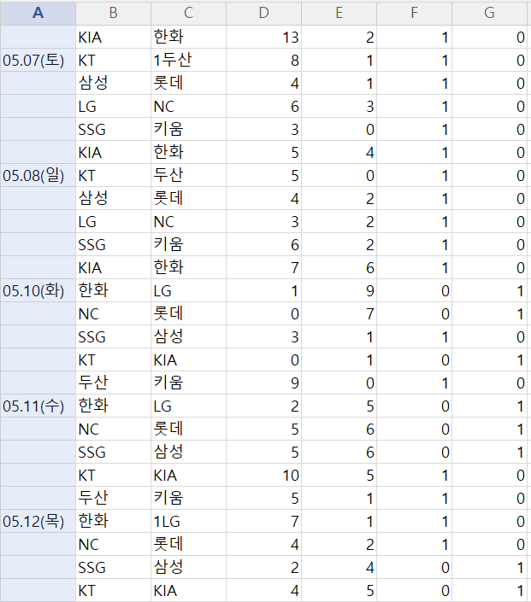
데이터 수집
2
4) 정규시즌 일정
ex) 2022 정규시즌 일정

Slide 8
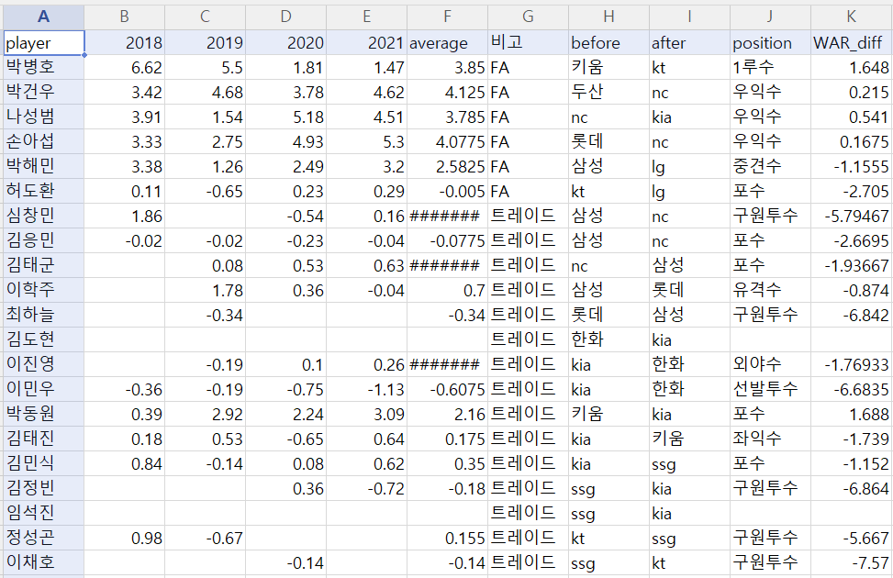
데이터 수집
2
5) FA 및 트레이드 WAR 값

Slide 9

데이터 전처리
3
1) 기대 승률
실제승률 = 승수/(승수+패배 수)
기대승률 = 실제 승률이 아닌 예측 승률

Slide 10
데이터 전처리
3
1) 기대 승률
기존 승률 계산법
피타고리안
기대 승률 =
팀득점^2/(팀득점^2 + 팀실점^2)
우리 조만의
기대 승률 =
0.0932 * (팀평균득점 – 팀평균실점) + 0.5

Slide 11
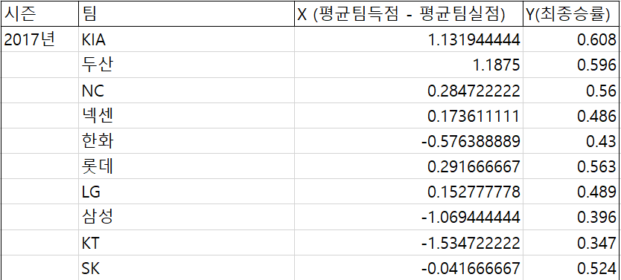
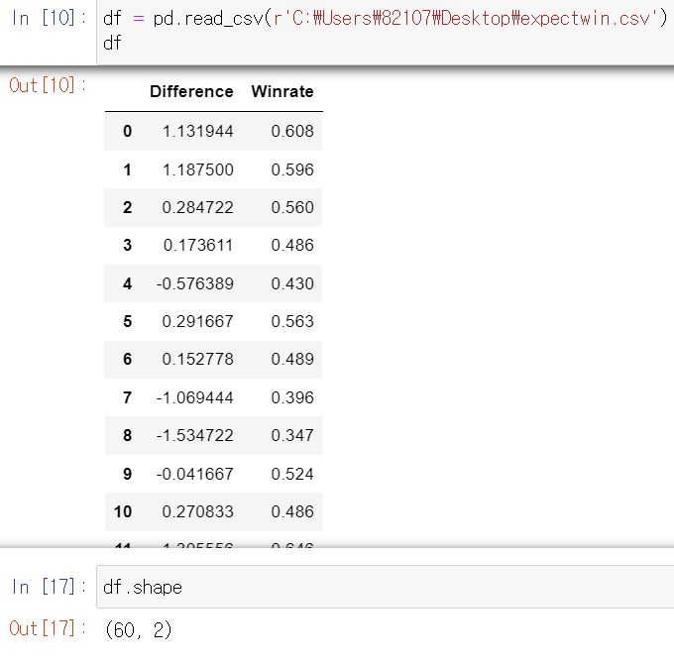
데이터 전처리
3
2) 지난 5개년 선형회귀분석 및 최종 승률
17년 ~ 22년 현재까지의 경기 데이터 입력

Slide 12
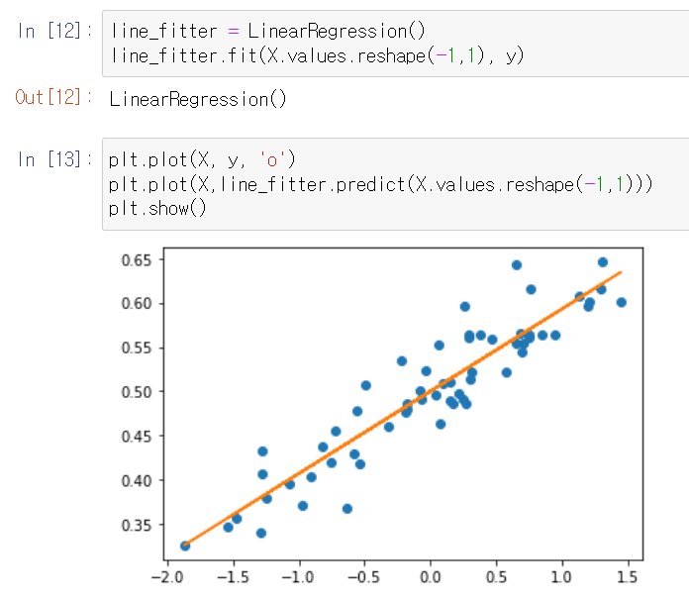
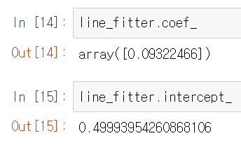
데이터 전처리
3
2) 지난 5개년 선형회귀분석 및 최종 승률
기대승률 = 0.0932 * (팀평균득점 – 팀평균실점) + 0.5

Slide 13
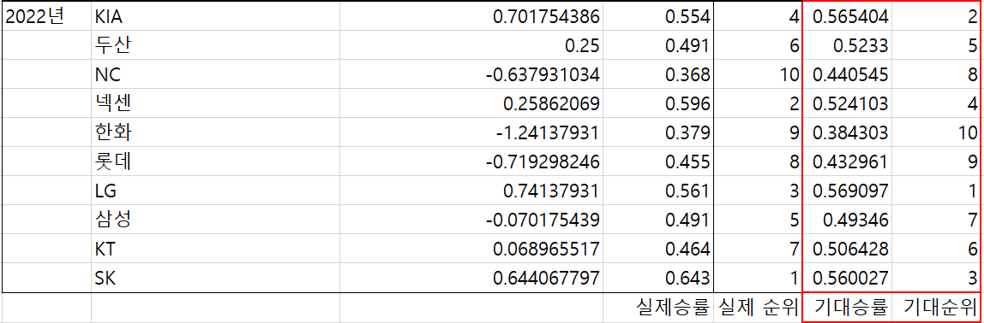
데이터 전처리
3
3) 기대 승률 적용 결과
: 실제 승률과 기대 승률이 거의 일치

Slide 14

데이터 전처리
3
4) 시뮬레이션 원리 및 단계
구현 방법 :
파이썬 random, pandas 라이브러리 사용해 구현

Slide 15
데이터 전처리
3
4) 시뮬레이션 원리 및 단계
1. 각 팀의 기대승률에 따라 랜덤하게 승리 부여
ex)
한화 기대 승률 : 0.3(30%)
두산 기대 승률 : 0.6(60%)
한화가 두산 상대로 이길 확률은 0.3/(0.3+0.6) = 33.33%
#random.choice 함수로 구현
가중치를 기대 승률로 설정

Slide 16
데이터 전처리
3
4) 시뮬레이션 원리 및 단계
2-1)* 프로야구 경기 수에 맞춰 팀 당 144경기 진행
ex)
한화는 다른 9개 팀들을 16번씩 만남 (9 x 16 = 144)
이긴 팀에 승리 횟수 1을 더하는 형식
* 5년치 데이터와 선수 이적을 반영한 시즌 Preview

Slide 17
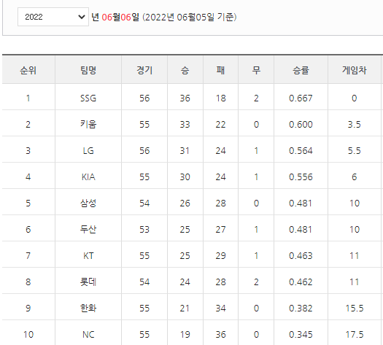
데이터 전처리
3
4) 시뮬레이션 원리 및 단계
2-2)* 6월 6일 이후 남은 경기만큼 진행
실제 6월 6일까지 진행된 결과를 반영한 시뮬레이션
현재 시점에서 남은 시즌을 예측

Slide 18
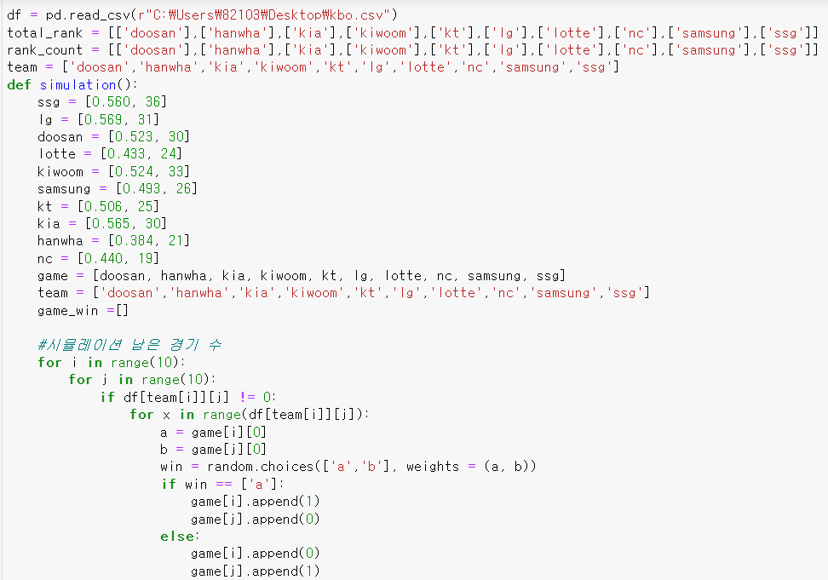
데이터 전처리
3
4) 시뮬레이션 원리 및 단계
[기대승률, 6월 6일 기준 승리 수]

Slide 19
데이터 전처리
3
4) 시뮬레이션 원리 및 단계
3) 승리 수에 따라 순위 결정
모든 경기가 끝나면 승리 수에 따라 순위 부여
이 과정 10000번 반복

Slide 20
데이터 전처리
3
4) 시뮬레이션 원리 및 단계
4) 해당 등수 횟수가 확률로 산출
ex)
한화가 1등을 10번 했다면 한화가 우승할 확률
= 10/10000 = 0.1%
한화가 10등을 9000번 했다면 한화가 꼴지할 확률
= 90%

Slide 21
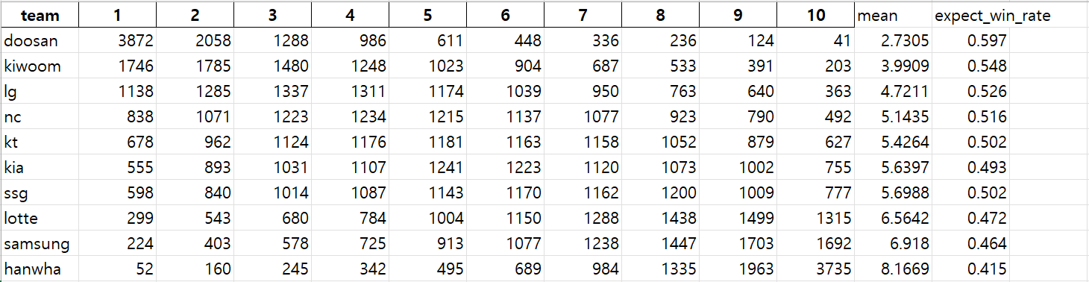
데이터 전처리
3
5) 시뮬레이션 구현 – 지난 5개년 기준 시즌 preview

Slide 22
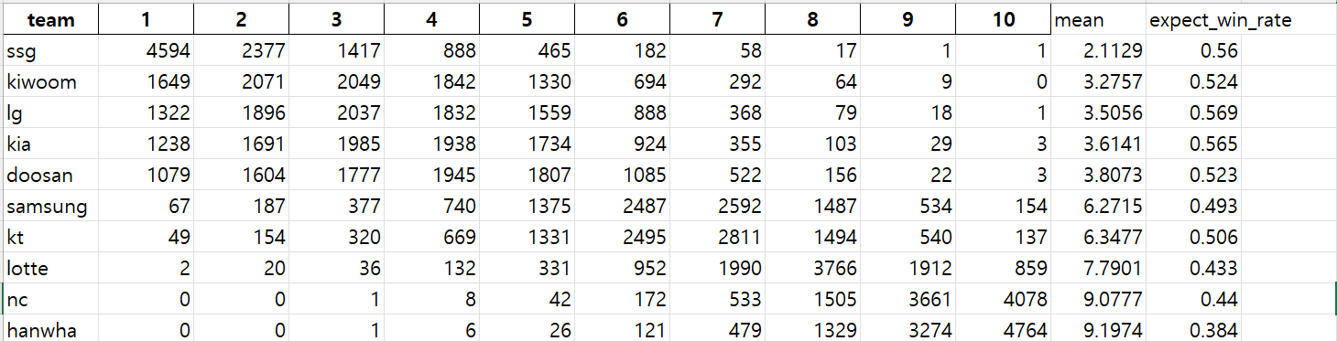
데이터 전처리
3
5) 시뮬레이션 구현 - 6월 6일까지 기록 반영

Slide 23

데이터 전처리
3
6) 시뮬레이션 분석 후 시사점
스포츠는 강한 팀이 무조건 승리하는 것이 아니라, 승리할 확률이 높은 것
기대 승률에 의한 확률적 승리

Slide 24

데이터 전처리
3
6) 시뮬레이션 분석 후 시사점
모든 팀은 잘하는 팀을 상대할 때보다 못하는 팀을
상대할 때 승리할 확률이 올라갈 것
승리 부여할 때 가중치로 이 부분을 구현
ex)
기대 승률이 0.6인 두산은 0.3인 한화를 상대하면
승리 확률 66.66%(0.6/(0.3+0.6))
BUT 0.6인 ssg를 상대한다면 50%(0.6/(0.6+0.6))

Slide 25
데이터 전처리
3
6) 시뮬레이션 분석 후 시사점
우연 등 다양한 변수에 의해 못하는 팀도 우승할
가능성 존재
최대한 많은 횟수(10000번)의 반복으로 그 우연이
얼만큼의 확률로 발생하는지 확인 가능

Slide 26
데이터 전처리
3
6) 시뮬레이션 분석 후 시사점
많은 횟수의 반복으로 그 팀의 실력에 따라
몇 등이 적합한지 = 확률이 제일 높은지 확인 가능
ex)
한화가 꼴등 횟수가 다른 팀들에 비해 많다면,
한화의 실력은 꼴등이 적합

Slide 27
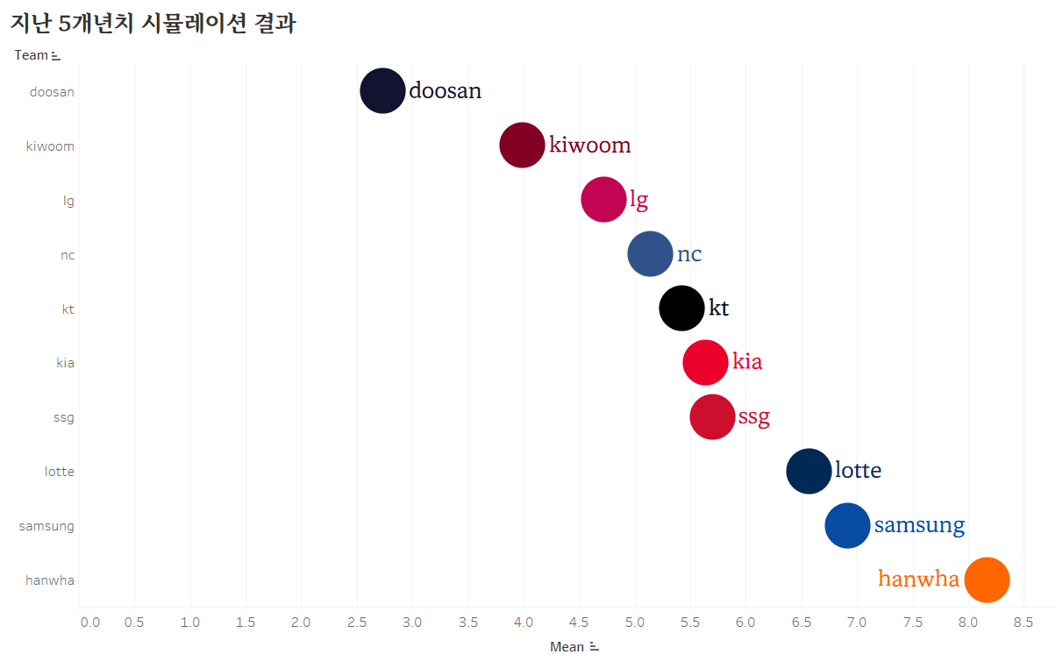
데이터 시각화 – 지난 5개년 기준 시즌 preview
4

Slide 28
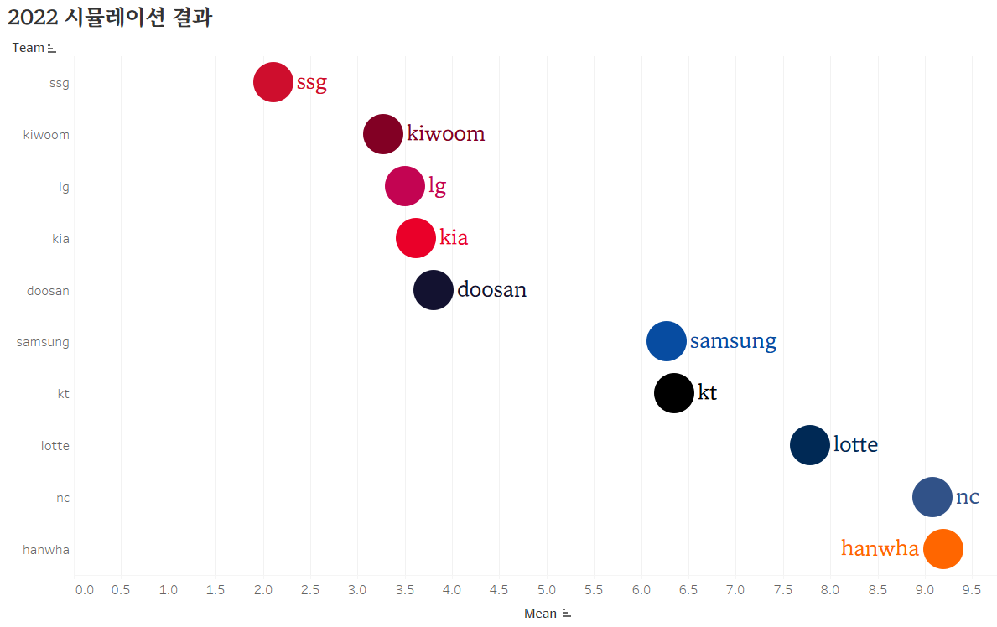
데이터 시각화 – 2022 최종 순위 예측
4

Slide 29
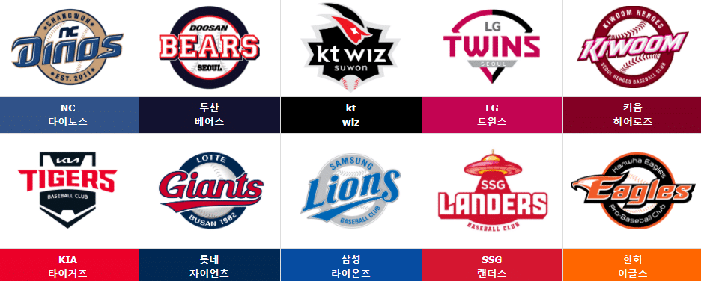
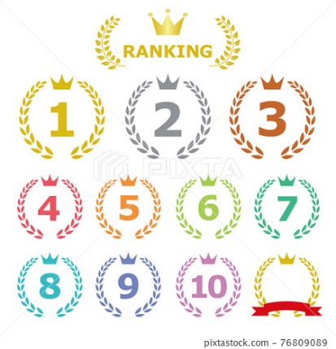
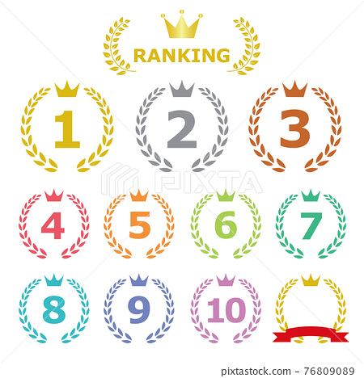


4
데이터 시각화 – 올해 최종 순위 예측

Slide 30
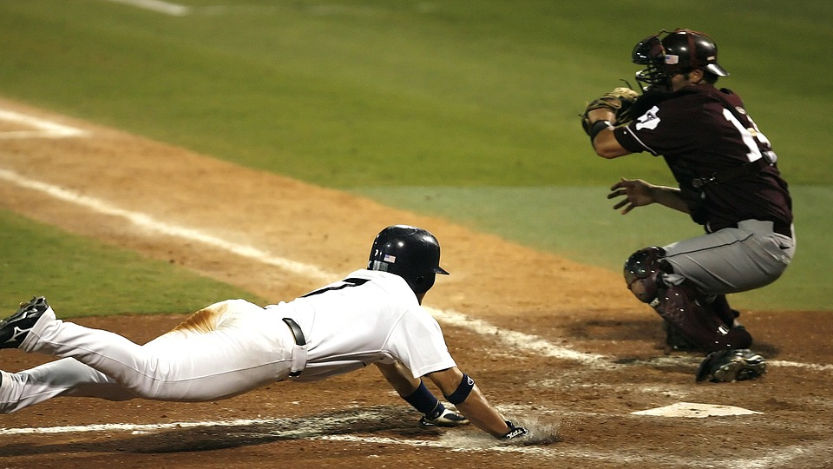
의의 및 한계
5
우리만의 방법으로 기대 승률과 최종 순위 예측
득점과 실점이라는 두가지 변수에 의해
최종 승률과의 상관관계 도출
실제 순위와 기대 승률이 거의 일치
의의
외국인 선수 영입, 신인 선수의 데뷔 등
기준 데이터가 없는 선수의 성적을 반영하지 못함
팀 성적에는 주축 선수의 부상 및 부진, 감독의 변화 등
다양한 요인이 있지만 이를 수치화하여 반영하기 어려움
한계

Slide 31
Dscover 스포츠 분야 프로젝트
감사합니다.
김지환 손유승 최범규 임세민 임선주

